Slide 1
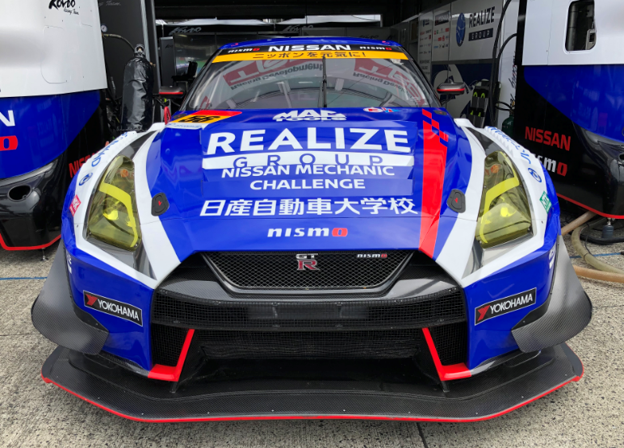
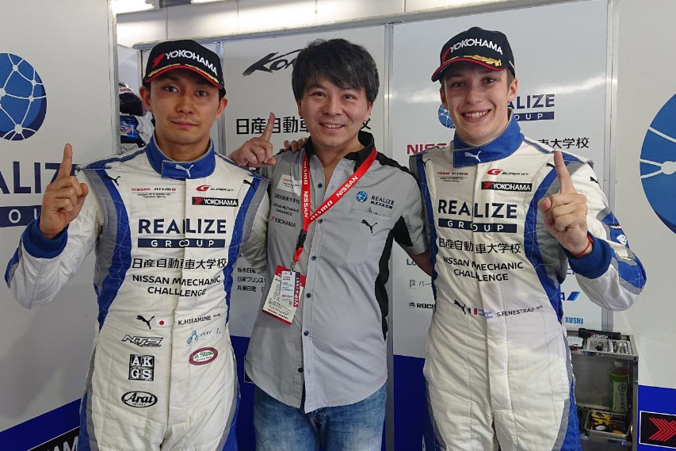
◆ リアライズ奨学金制度スタート！
2年間で
100万円！！
日産・自動車大学校が2019年より参戦している『SUPER GT （GT300クラス）』
メインプロジェクトパートナーである株式会社リアライズコーポレーション様が「自動車整備士を目指す」若者に対し、2年間で100万円の特別奨学金制度を設立！
条 件：①世帯の所得証明の提示（所得により選抜） ②12月までの受験者 ③学科・面接が必要 ④「高等教育の就学支援新制度」の支援を受けていない事 などの要件より選抜。
給付額：２年間の学習支援で、50万円/年 × 2年 ＝100万円（返還不要の給付）
但し、2年次の継続給付については条件 有 ※ 条件・詳細については別途案内
株式会社リアライズコーポレーション

Slide 2
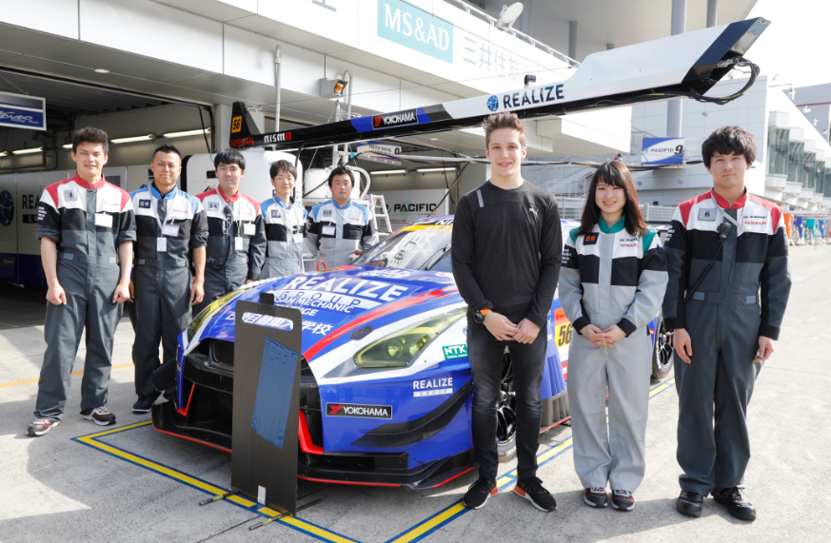
◆ リアライズ奨学金制度とは！？
「リアライズ奨学金」は株式会社リアライズコーポレーション様より贈られた寄付金を原資として、将来自動車整備の分野での活躍を希望しながらも、経済的理由で進学や就学が困難な学生に対して、日産自動車大学校で学ぶ事で返還義務を課さない特別給付奨学金です。
株式会社リアライズコーポレーションは、大型トラックやトレーラーのリース事業を通して、運送業界の体質改善や発展を促す、世の中にない新しいビジネスを生み出し展開する企業です。
日産・自動車大学校がKONDOレーシングチームと共同でモータースポーツ現場での人財育成プログラムに取り組んで、今年で８年目となります。
株式会社リアライズコーポレーションは、日本の自動車業界を支える整備士成にスポットを当てた本プロジェクトに賛同し、スーパーGT（GT300クラス）のメインプロジェクトパートナーとして共同参戦しています。この度、整備士育成の取り組みの一環として、本奨学金制度が実現しました。
株式会社リアライズコーポレーション

